Slide 1
استراتيجية الكتابة

Slide 2
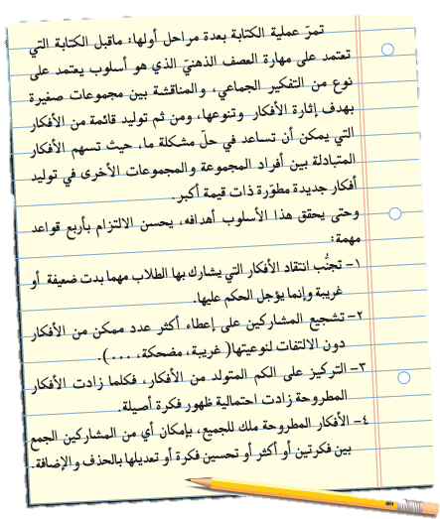
استراتيجية الكتابة
حقوق و واجبات
أقَرأ
الوحدة الأولى
1
10
التواصل اللغوي

Slide 3
استراتيجية الكتابة
حقوق و واجبات
أُشاركُ مجموعتي في مناقشة التدريبات الآتية شفهيًّا مع الاستفادة من النَّصوص السابقة، وفق قواعد العصف الذهني، ثمَّ أدوِّن نتائج المناقشة في الأماكن الموضحة
أَكتبُ أكثر عدد ممكن من حقوق الجسد علينا:
1
الوحدة الأولى
عدم إهلاكه بالعمل الشاق
عدم بيع الأعضاء أو الاتجار بها
1
العناية بطعامه وشرابه
منح الجسد القدر الكافي من النوم والراحة
10
المحافظة على نظافته والعناية به
ممارسة الرياضة، لما لذلك من أهمية تعود على جسده
التواصل اللغوي
الاهتمام براحته، وعدم تحميل الجسد ما لا يقوى عليه

Slide 4
استراتيجية الكتابة
حقوق و واجبات
ما توصلت إليه مجموعتي من أفكار بعد المناقشة:
*
الوحدة الأولى
1
عدم إهلاك الجسد بالعمل الشاق والمحافظة على نظافته والعناية به ، وممارسة الرياضة وتناول الطعام الصحي والابتعاد عن المشروبات التي تضر صحته وتوفير للجسد القدر الكافي من النوم
10
التواصل اللغوي

Slide 5
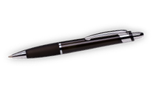
استراتيجية الكتابة
حقوق و واجبات
على الشباب واجبات، ولهم أيضا حقوقٌ على المجتمع احترامها، أَذكرُ أكثر عدد ممكن من هذه الحقوق:
2
الوحدة الأولى
** ما توصلت إليه مجموعتي من أفكار بعد المناقشة:
1
الاطلاع على رغبات وميول الشباب
توفير لهم التعليم الجيد والبيئة المناسبة
مناقشتهم واحترام آراءهم وتشجيعهم والوقوف معهم
إيجاد لهم العمل المناسب
وبناء لهم مراكز لبناء وتنمية قدراتهم العقلية والجسدية
10
التواصل اللغوي

Slide 6
استراتيجية الكتابة
حقوق و واجبات
حين نتحدث عن المصطفى صلى الله عليه وسلم، فإننا لا نتحدث عن شخص
كسائر البشر، بل هو خير خلق الله، وله علينا حقوق عظيمة منها
محبته ونصرته صلى الله عليه وسلم، فكيف ننصره صلى الله عليه وسلم؟
3
الوحدة الأولى
1
ما طورته المجموعة الأخرى من أفكار بعد مناقشتنا:
ما توصلت إليه مجموعتي من أفكار بعد المناقشة:
- الإكثار من الصلاة على النبي صلى الله عليه وسلم.
- الدفاع عنه
- تربية أطفالنا على محبة النبي صلى الله عليه وسلم
-اتباع سنة نبينا صلى الله عليه وسلم في جميع الأقوال والأفعال.
-الرد على الشبهات التي يثيرها
إعداء الإسلام ضد نبينا صلى الله عليه وسلم
10
الوظيفة النحويَّة

Slide 7
استراتيجية الكتابة
حقوق و واجبات
هجر صديق عمره المخلص، الذي تقاسم معه همومه؛ بسبب وشاية من حاقد، اكتشف فيما بعد أنه ظلمه .
4
الوحدة الأولى
أَتخيلُ الموقف، ثم أَكتبُ رسالة اعتذار للصديق، بعد مناقشة مجموعتي
1
عذراً لك صديقي يا أطهر قلب عرفته وأصدق إحساساً لمسته
عذرا لأنني جعلتك تتألم بسببي، فقد تسرعت في الحكم عليك وظننت بك السوء، و أنت أبعد ما تكون عنه.
عرفت الكثير من الأصدقاء في هذه الدنيا ولم أجد خير منك ناصح لي ومرشد دمت لي.
10
الوظيفة النحويَّة

Slide 8
انتهى الدرس

